Slide 1
Team Viosk
모두를 위한 비전인식 키오스크

Slide 2
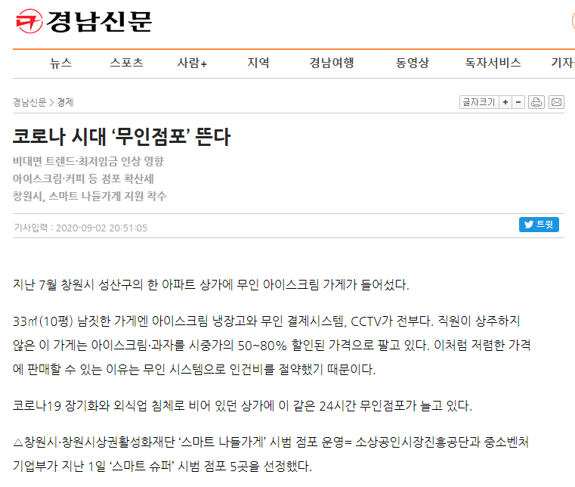
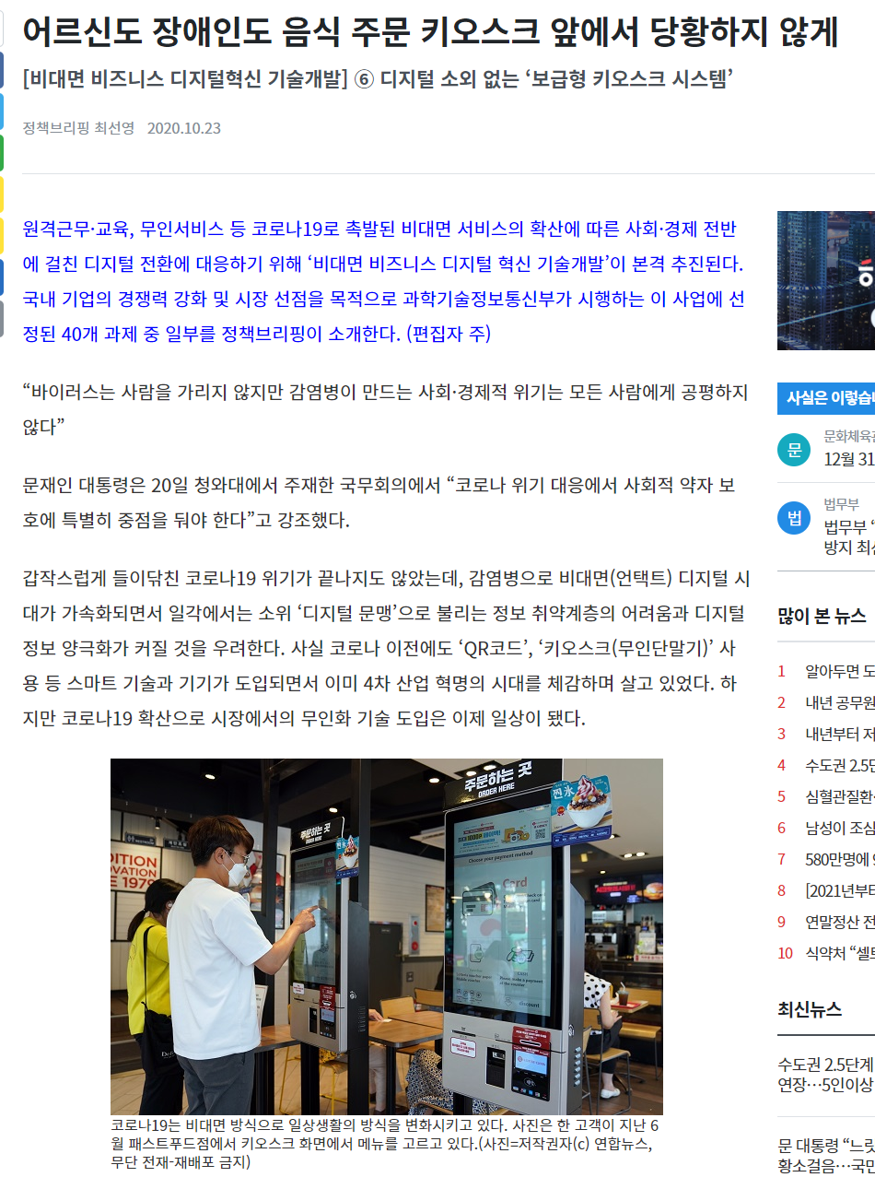
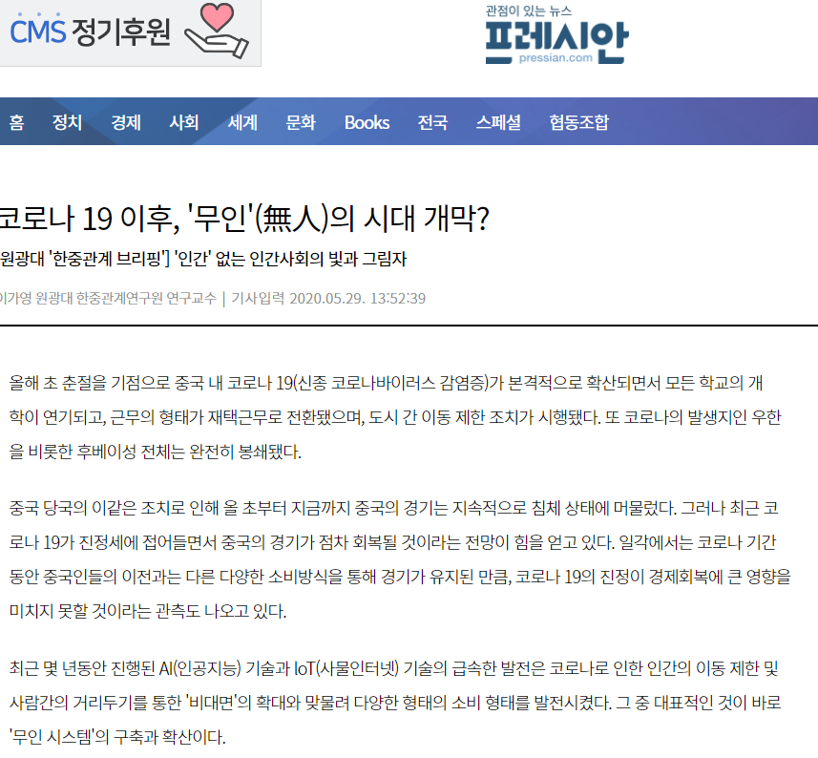
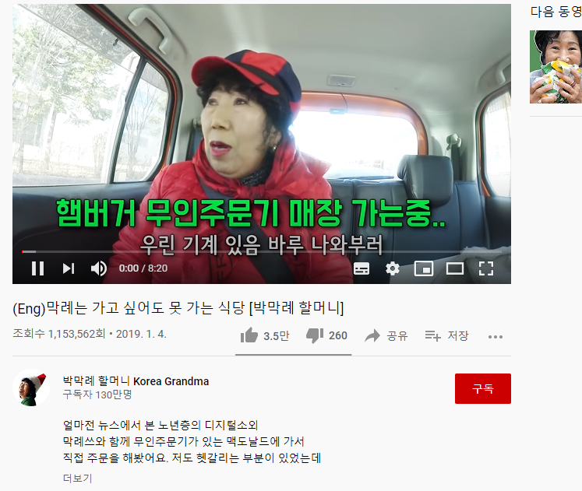
문제점
출처 : https://www.korea.kr/news/policyNewsView.do?newsId=148879041
https://www.pressian.com/pages/articles/2020052815135938466
http://www.knnews.co.kr/news/articleView.php?idxno=1333128
https://www.youtube.com/watch?v=1BzqctRGgaU&ab_channel=%EB%B0%95%EB%A7%89%EB%A1%80%ED%95%A0%EB%A8%B8%EB%8B%88KoreaGrandma

Slide 3
목표
코로나-19 시대 이후 비접촉 무인 시스템의 활성화로 인해 더 많아진 터치스크린 기반 키오스크의
글자를 읽는 데에 어려움이 있으시는 분, 높이가 맞지 않아 터치가 힘드신 분, 휠체어를 타시는 분들 등 사회 구성원 모두를 위해
비전 인식 AI를 활용해 더 나은 사용 환경을 제공하는 키오스크

Slide 4
해결책 - 자동화
goal) AI를 이용해 사용자의 (1) 활동 DB와 (2) 의도를 읽어내어 주문 업무 완전 자동화
중간단계) 비전인식 및 음성인식을 활용해 사용자의 많은 정보를 추출하여 주문 업무 부분 자동화
현재 prototype) 비전 인식으로 사용자의 얼굴에서부터 정보 (나이 정보 등) 를 추출하고, 센서로 사용자 위치 추정을 활용해 더 나은 하드웨어/소프트웨어적인 UI 제공 자동화
해커톤 중점사항) 20만원 이하 수준의 리소스로 경량 AI 활용하여 10초 내외 정보 추출 및 UI 다양화 구상과 가능성 파악

Slide 5
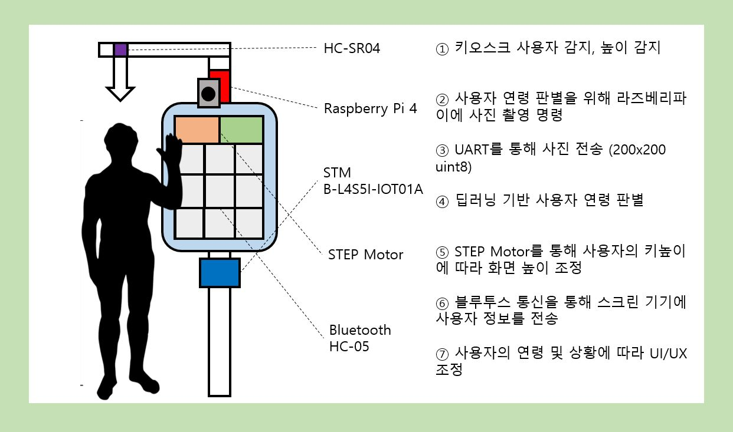
구성

Slide 6
시스템
Bluetooth
HC-05
Touch Screen
UI/UX
⑥
⑥
STEP Motor
STM
B-L4S5I-IOT01A
③
Raspberry Pi 4
⑤
DNN
②
④
①
⑦
HC-SR04

Slide 7
개발 환경
STM32
STM-B-L4S5I-IOT01A
STM32Cube-MX : STM32 Development Tool
STM32Cube-AI : STM32 AI 개발
Hardware
Fusion360 : 3D modeling
Galaxy Tab : mini-screen Kiosk
Firmware
Rasberry Pi : 사진 촬영 및 사진 전송 (UART)
Software
Keras (ver.2.4.0) : Convolutional Neural Network for Vision Recognition
Kotlin : Android Application Development

Slide 8
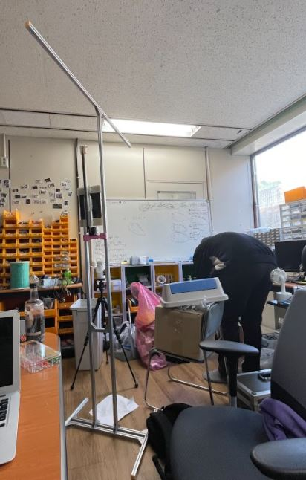
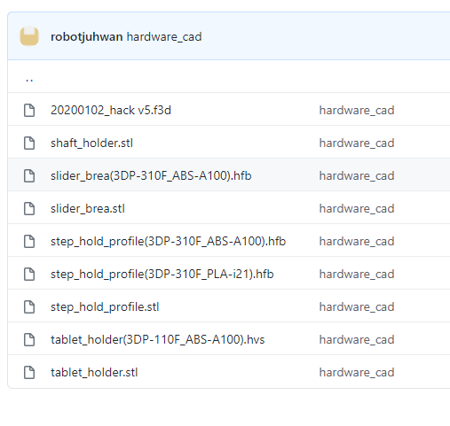
Development – 3D Modeling & 프레임

Slide 9
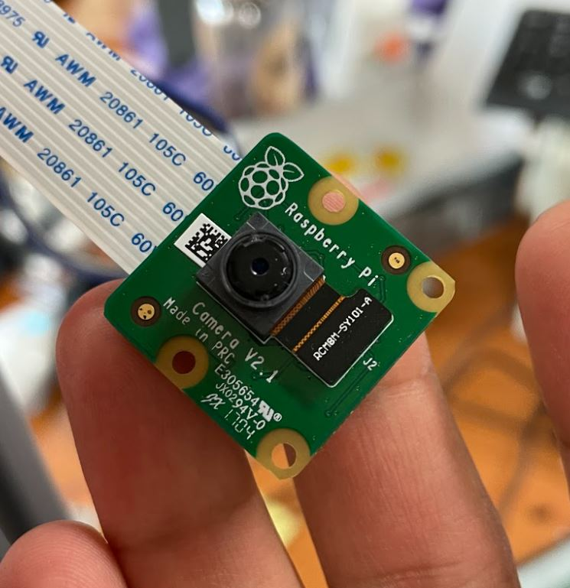
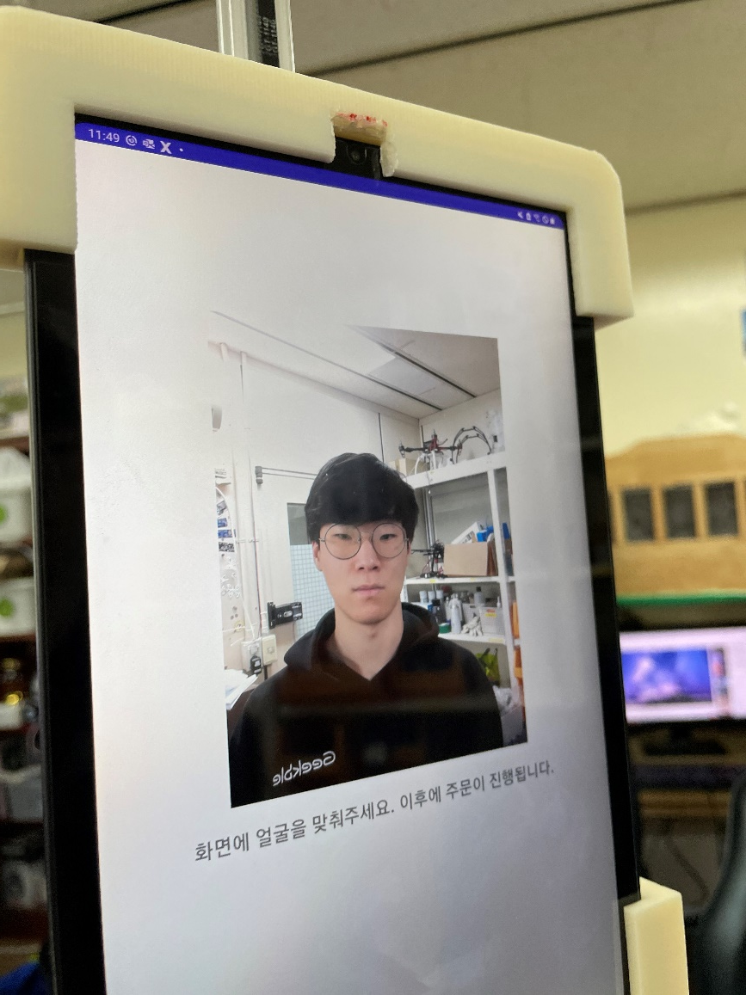
Development – Image Preprocessing

Slide 10
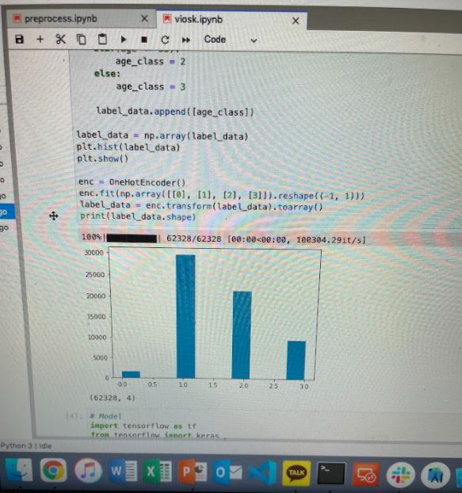
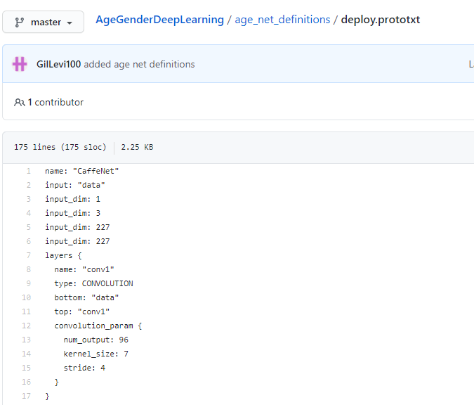
Development – AI Training
https://data.vision.ee.ethz.ch/cvl/rrothe/imdb-wiki/
https://github.com/GilLevi/AgeGenderDeepLearning

Slide 11
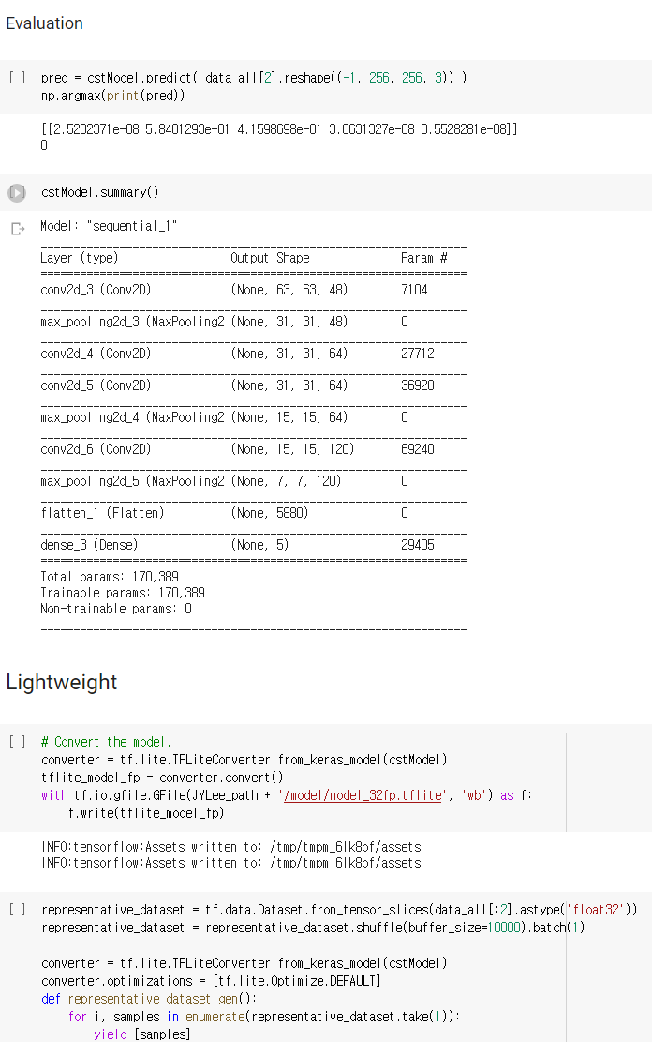
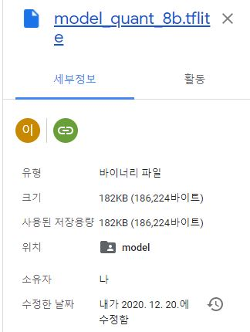
Development – AI Model Quantization

Slide 12
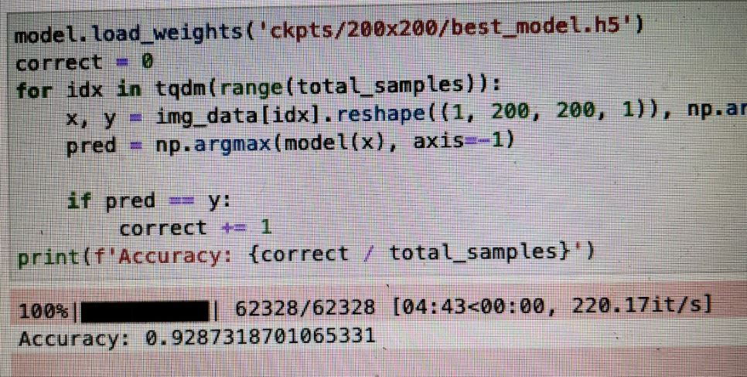
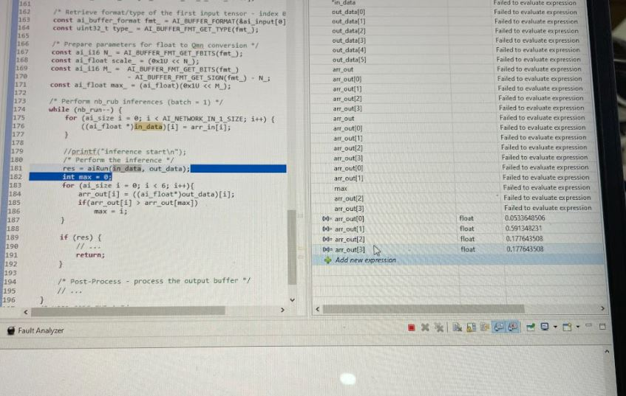
Test – Age Detection

Slide 13
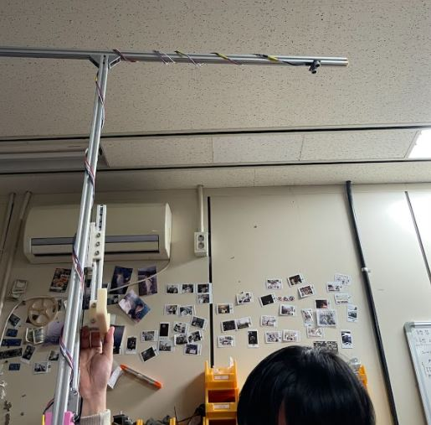
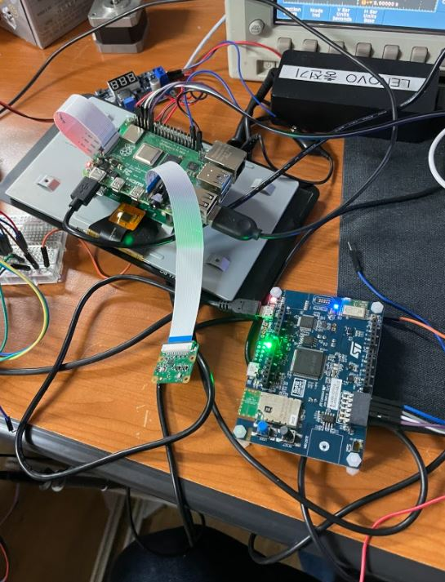
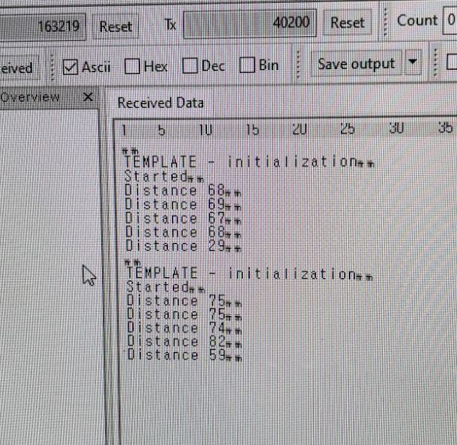
Test – Height Estimation

Slide 14
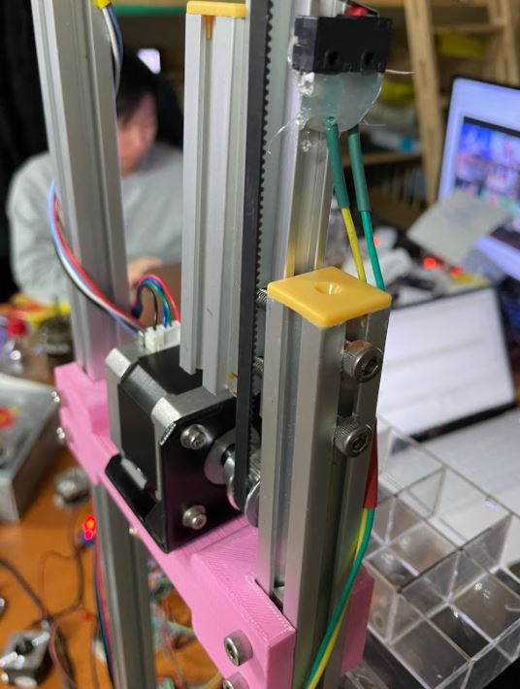
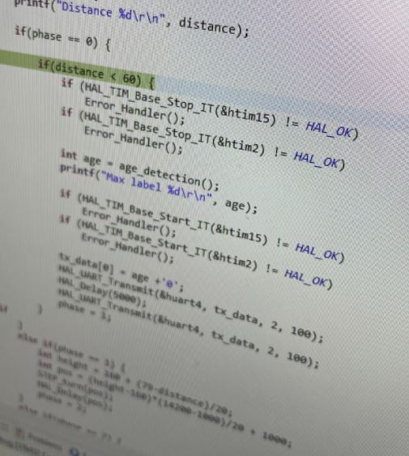
Test – Hardware Adjustment

Slide 15
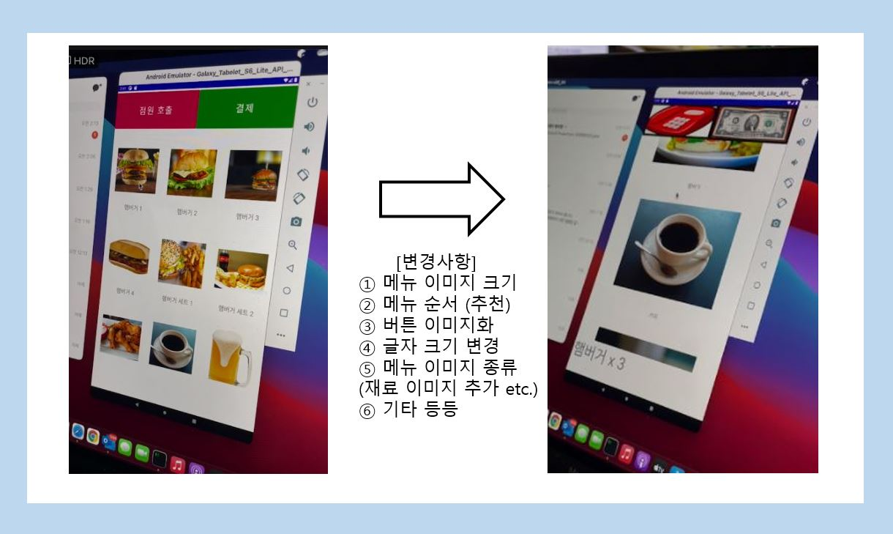
Test – UI Variation

Slide 16
감사합니다

